Slide 1



TRƯỜNG TIỂU HỌC HÒA NGHĨA
CHÀO MỪNG
QUÝ THẦY, CÔ GIÁO VỀ DỰ GIỜ THĂM LỚP
Môn: Tiếng Việt - Lớp 3
Giáo viên: Phạm Thị Mai Hưng

Slide 2
Thứ tư ngày 09 tháng 10 năm 2024
Tiếng Việt:
Bài 10: Con đường đến trường
(Tiết 3-Tiết 4)

Slide 3
Luyện từ và câu

Slide 4

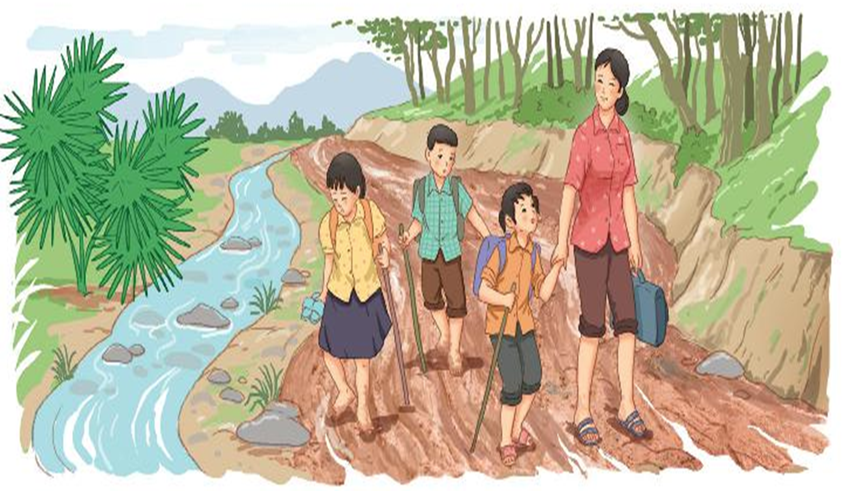

Tìm những từ ngữ chỉ đặc điểm của con đường.
M : mấp mô
Gợi ý :
Em tìm lại trong bài đọc và tìm thêm các từ ngoài bài đọc .
Các từ ngữ chỉ đặc điểm của con đường: bằng phẳng, lầy lội, sạch đẹp, thẳng tắp, ngoằn ngoèo, khúc khuỷu, gồ ghề, trơn trượt,…

Slide 5
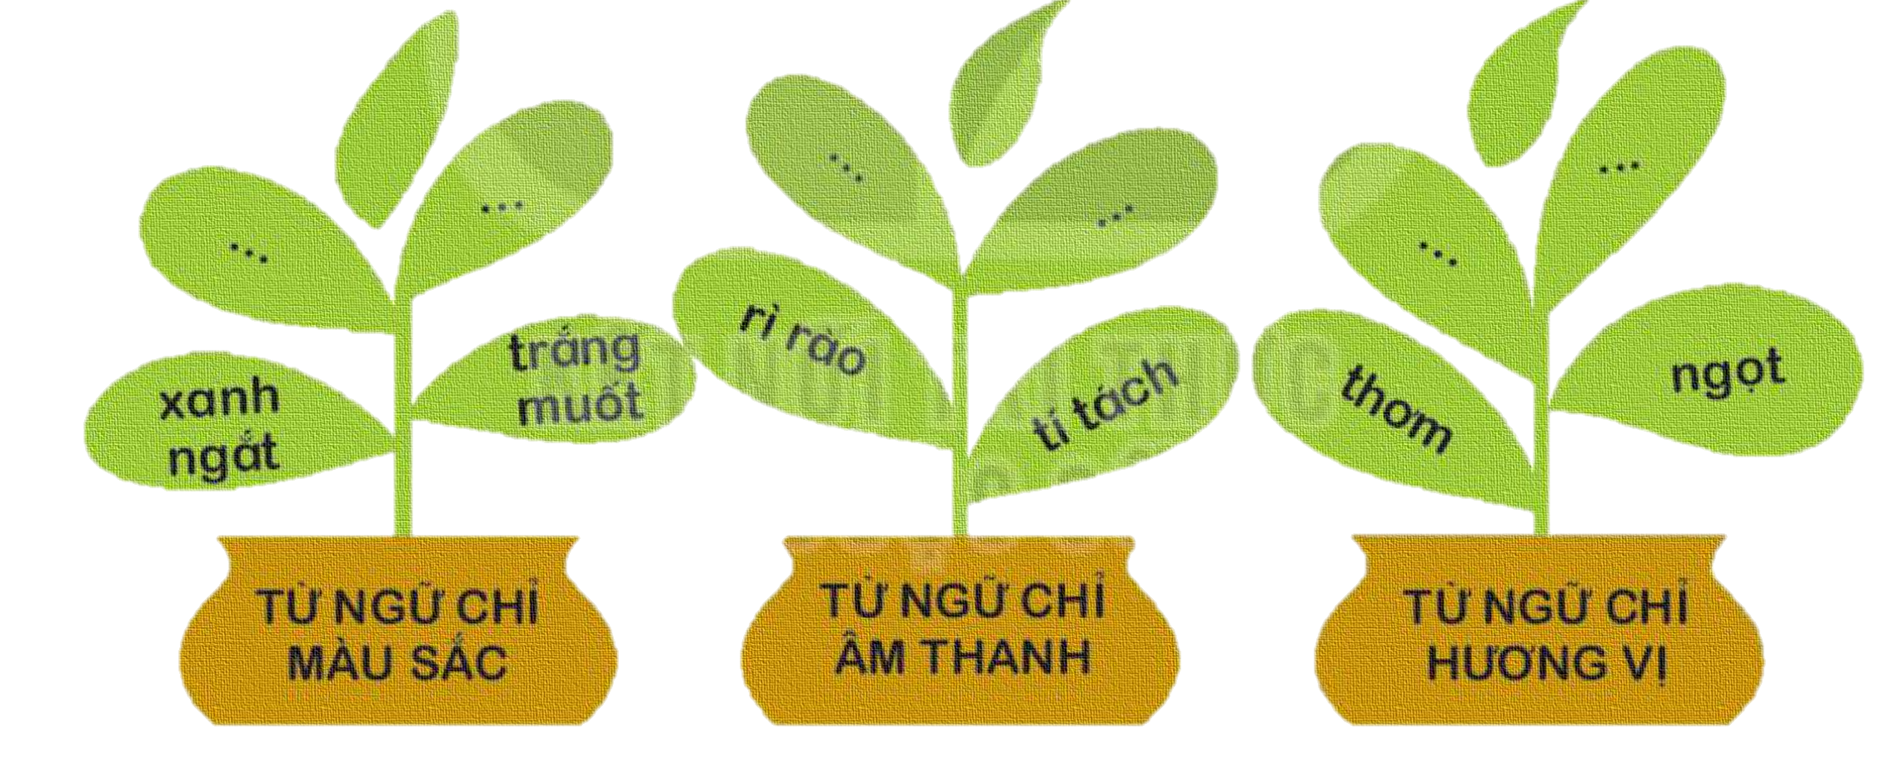
Bài tập 2: Tìm thêm các từ chỉ đặc điểm cho mỗi nhóm
dưới đây và mỗi nhóm đặt 1 câu với từ ngữ tìm được .
Mắt
Tai
Mũi, lưỡi

Slide 6
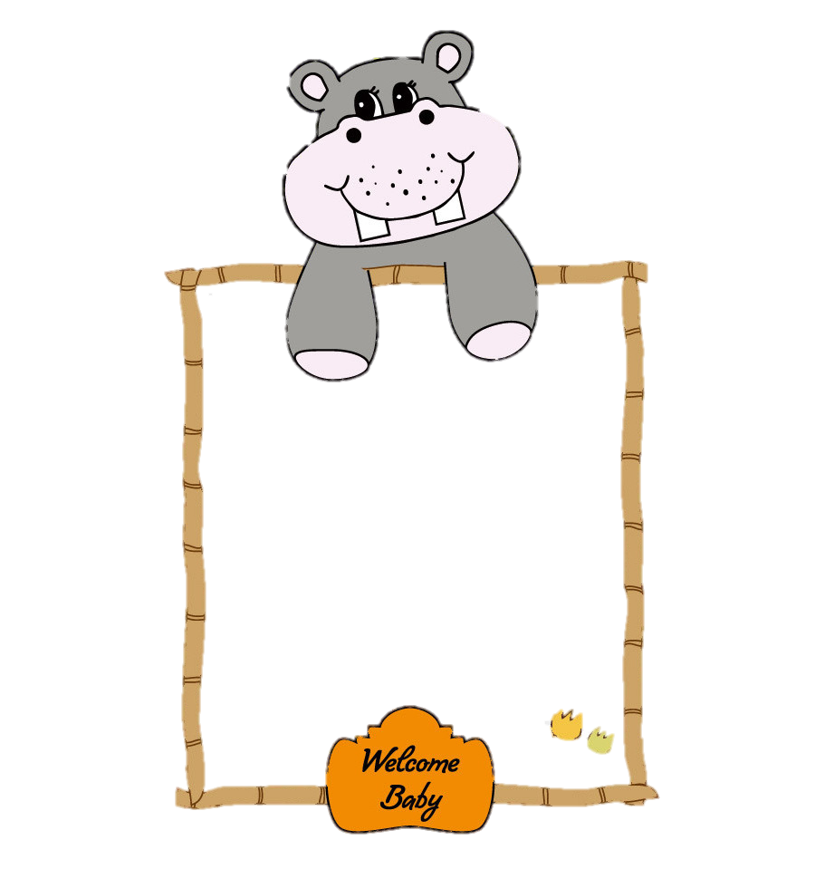
Mắt
Mũi
Tai
Các từ chỉ màu sắc
Các từ chỉ hương vị
Các từ chỉ âm thanh

Slide 7
2. Tìm thêm các từ ngữ chỉ đặc điểm cho mỗi nhóm dưới đây và đặt một câu với từ ngữ tìm được.
* Từ chỉ màu sắc:
* Đặt câu :
đỏ thắm, đen sì,…
- Mái nhà em tô màu đỏ thắm.
- Chú chó mực có bộ lông đen sì.

Slide 8
2. Tìm thêm các từ ngữ chỉ đặc điểm cho mỗi nhóm dưới đây và đặt một câu với từ ngữ tìm được.
* Từ chỉ âm thanh:
* Đặt câu :
róc rách; xôn xao...
- Suối chảy róc rách .
- Các bạn đang bàn tán xôn xao về chuyến tham quan tuần tới.

Slide 9
2. Tìm thêm các từ ngữ chỉ đặc điểm cho mỗi nhóm dưới đây và đặt một câu với từ ngữ tìm được.
* Từ chỉ âm thanh:
* Đặt câu :
cay ; chua; loét…
- Bố em ăn cay rất giỏi.
- Qủa khế này chua loét .

Slide 10

Bài 3: Chọn từ chỉ đặc điểm trong khung thay cho ô vuông
xanh um, nhộn nhịp, đỏ rực, râm ran, sớm
Buổi sáng, Nam đạp xe tới trường trên con đường quen thuộc. Hè đã sang mấy cành phượng vĩ nở hoa đỏ rực. Tiếng ve kêu râm ran giữa những tán lá sấu xanh um. Gần đến trường, khung cảnh nhộn nhịp hẳn lên. Mấy em bé lớp 1 chia tay mẹ vào lớp, vừa đi vừa ngoái lại: “Mẹ ơi, chiều mẹ đón con sớm nhé!”
1
2
3
4
5

Slide 11
Luyện
Viết đoạn

Slide 12

4. Viết đoạn văn nêu tình cảm, cảm xúc đối với một người mà em yêu quý.
Gợi ý:
- Giới thiệu về người mà em yêu quý .
- Nêu những điểm mà em thấy ấn tượng về người đó.
- Nêu cảm xúc của em khi nghĩ đến người đó.

Slide 13
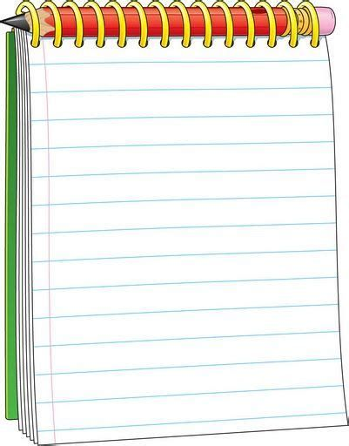
Bài tham khảo :
Mẹ là người mà em yêu quý nhất trong nhà. Mẹ em là bác sĩ. Ngoài những lúc làm việc tại bệnh viện, mẹ luôn dành thời gian để chăm sóc cho gia đình. Mẹ nấu cơm, dọn dẹp nhà cửa và giặt quần áo. Mẹ em nấu ăn rất ngon. Món nào em thích mẹ cũng có thể làm được. Em rất thương mẹ vì công việc của mẹ rất bận rộn. Em sẽ làm việc nhà giúp mẹ nhiều hơn để mẹ đỡ vất vả.

Slide 14
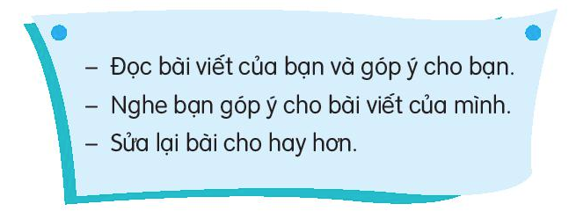
5. Trao đổi bài của em với bạn.

Slide 15
Vận dụng

Slide 16

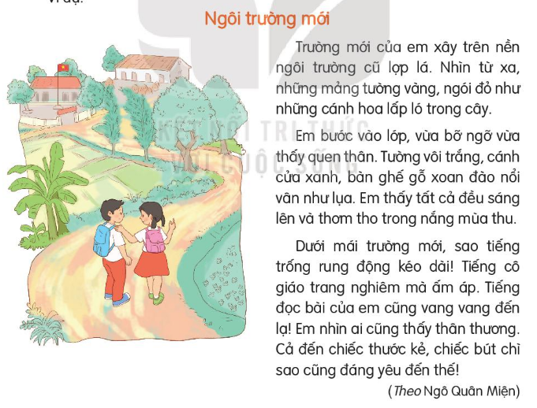

Tìm đọc những câu chuyện , bài văn, bài thơ,… Về nhà trường.

Slide 17
Tìm đọc những câu chuyện , bài văn, bài thơ,…. Về nhà trường.
Em vẽ ngôi trường em
Bài tham khảo
Ngôi trường của em Ngói hồng rực rỡ Từng ô cửa nhỏ Nhìn ra chân trời
Ngôi trường dễ thương Đứng bên sườn núi Có một dòng suối Lượn qua cổng trường.
Ngôi trường yêu thương Có cây che mát Có cờ Tổ quốc Bay trong gió ngàn
Ngôi trường khang trang Có thầy, có bạn Em ngồi em ngắm Ngôi trường của em.

Slide 18
Củng cố
dặn dò

